Slide 1
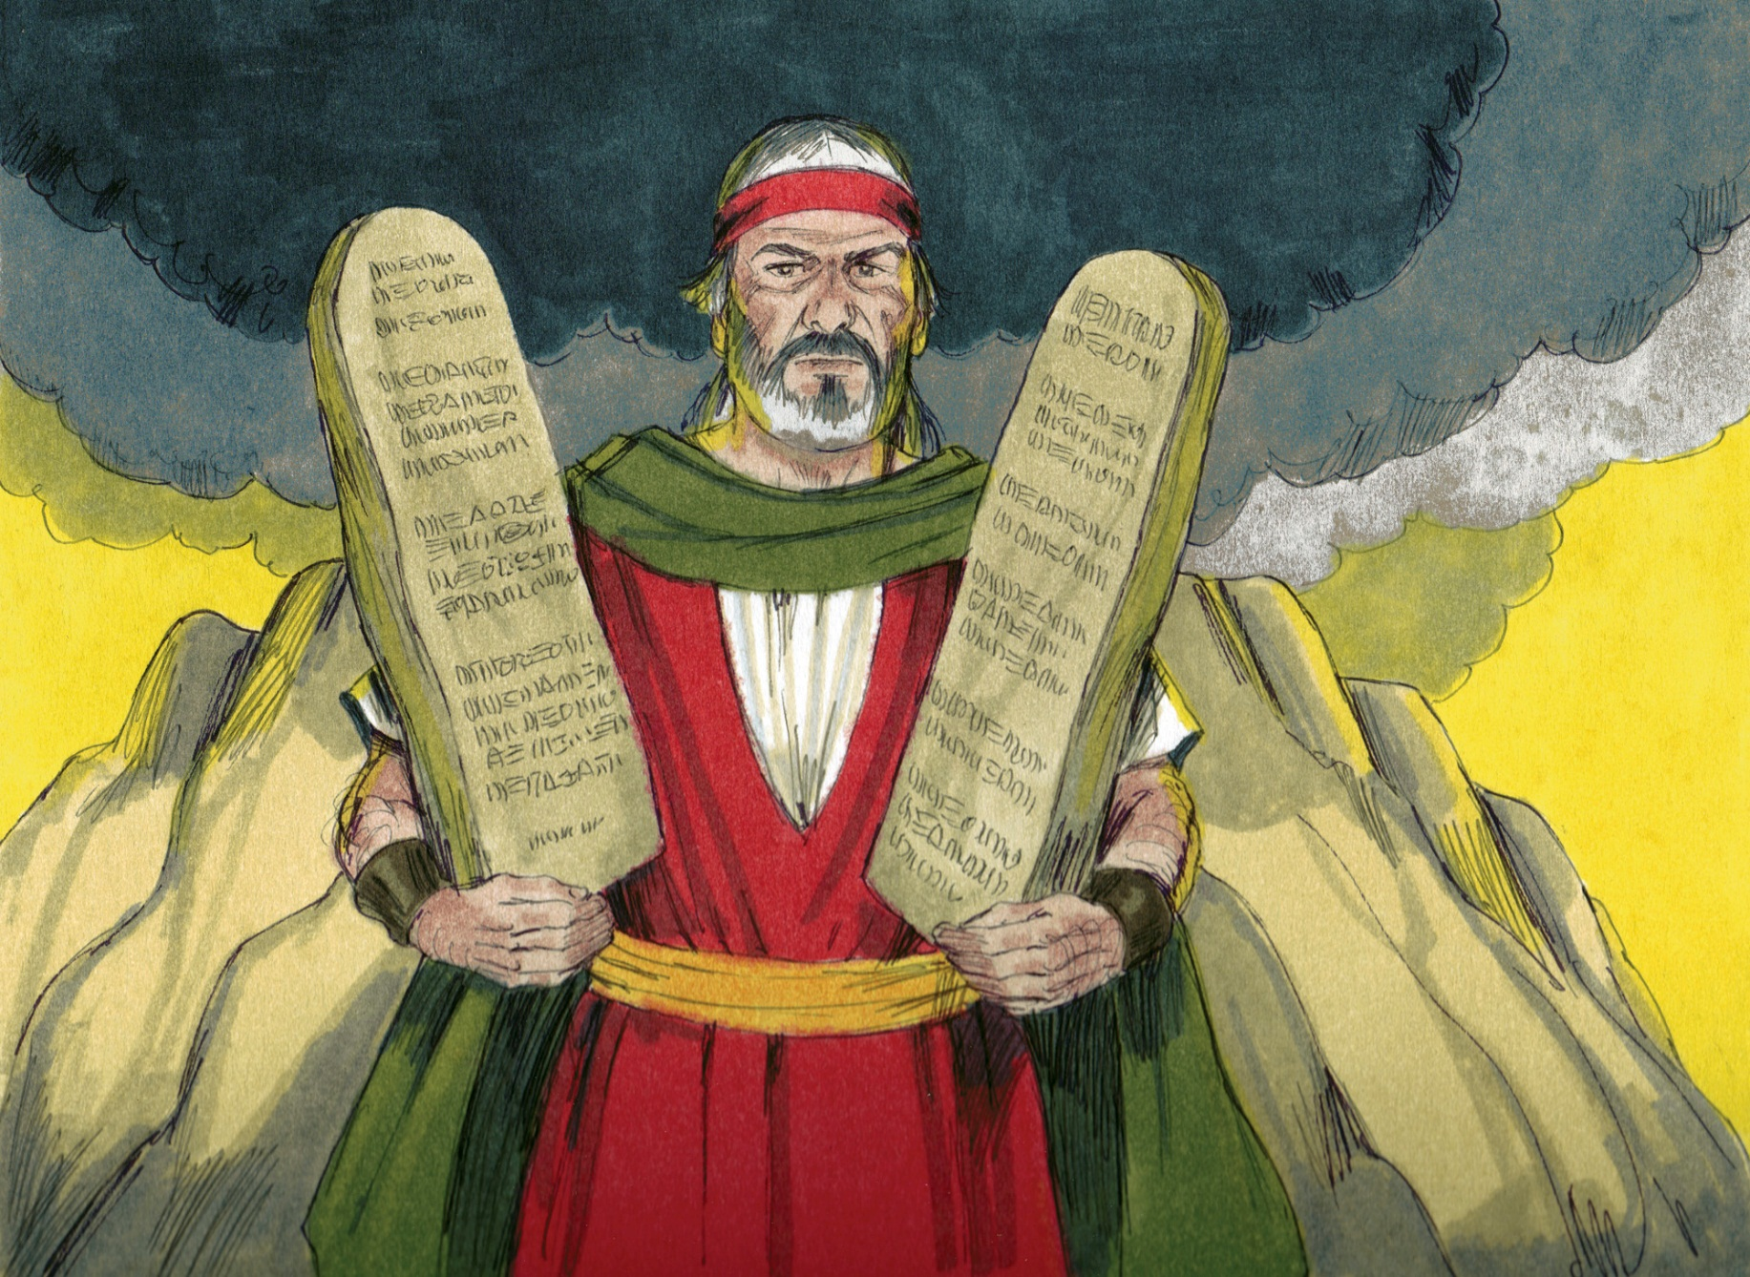


Verano de 2014/Tema 4: La historia de Dios
“Dios instruye a su pueblo”
22 de junio de 2014
(Éxodo 20:1-4, 7-8, 12-17; 24:4-8)
Iglesia Bíblica Bautista de Aguadilla
Estudios Bíblicos Lifeway ®

Slide 2
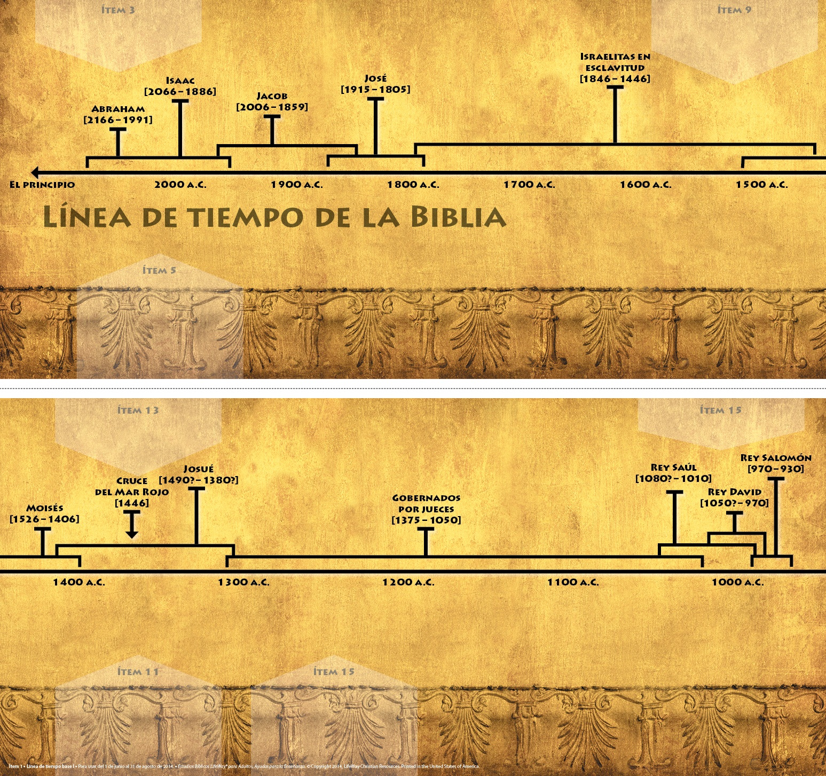

Slide 3

Tema General
Esta lección revela que podemos relacionarnos con Dios solo en Sus términos. Él establece las normas según las cuales debemos vivir como hijos suyos.

Slide 4
Bosquejo de Estudio
Sea leal a Dios (Éxodo 20.1-4, 7-8)
Respete a los demás (Éxodo 20.12-17)
Comprométase a obedecer (Éxodo 24.4-8)

Slide 5

Texto Clave
“Y habló Dios todas estas palabras, diciendo: Yo soy Jehová tu Dios, que te saqué de la tierra de Egipto, de casa de servidumbre.” (Éxodo 20.1–2, RVR60)

Slide 6
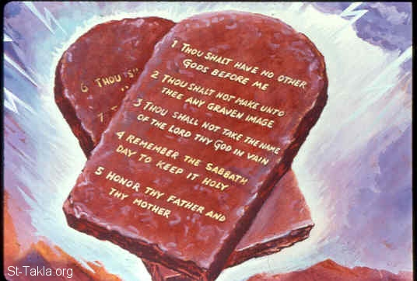
Sea leal a Dios (Éxodo 20.1-4, 7-8)

Slide 7
Sea leal a Dios (Éxodo 20.1-4)
“Y habló Dios todas estas palabras, diciendo: Yo soy Jehová tu Dios, que te saqué de la tierra de Egipto, de casa de servidumbre. No tendrás dioses ajenos delante de mí. No te harás imagen, ni ninguna semejanza de lo que esté arriba en el cielo, ni abajo en la tierra, ni en las aguas debajo de la tierra.”

Slide 8
Sea leal a Dios (Éxodo 20.7-8)
“No tomarás el nombre de Jehová tu Dios en vano; porque no dará por inocente Jehová al que tomare su nombre en vano. Acuérdate del día de reposo para santificarlo.”

Slide 9
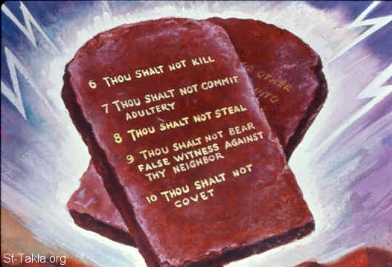
Respete a los demás (Éxodo 20.12-17)

Slide 10
Respete a los demás (Éxodo 20.12-17)
“Honra a tu padre y a tu madre, para que tus días se alarguen en la tierra que Jehová tu Dios te da. No matarás. No cometerás adulterio. No hurtarás. No hablarás contra tu prójimo falso testimonio. No codiciarás la casa de tu prójimo, no codiciarás la mujer de tu prójimo, ni su siervo, ni su criada, ni su buey, ni su asno, ni cosa alguna de tu prójimo.”

Slide 11
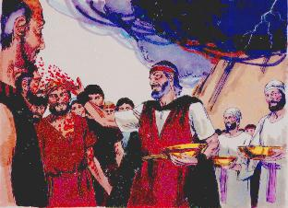
Comprométase a obedecer (Éxodo 24.4-8)

Slide 12
Comprométase a obedecer (Éxodo 24.4-8)
“Y Moisés escribió todas las palabras de Jehová, y levantándose de mañana edificó un altar al pie del monte, y doce columnas, según las doce tribus de Israel. Y envió jóvenes de los hijos de Israel, los cuales ofrecieron holocaustos y becerros como sacrificios de paz a Jehová. Y Moisés tomó la mitad de la sangre, y la puso en tazones, y esparció la otra mitad de la sangre sobre el altar...”

Slide 13
Comprométase a obedecer (Éxodo 24.4-8)
“...Y tomó el libro del pacto y lo leyó a oídos del pueblo, el cual dijo: Haremos todas las cosas que Jehová ha dicho, y obedeceremos. Entonces Moisés tomó la sangre y roció sobre el pueblo, y dijo: He aquí la sangre del pacto que Jehová ha hecho con vosotros sobre todas estas cosas.”

Slide 14
Aplicaciones
Dado que nuestro Señor es el único Dios verdadero, nuestra lealtad a Él nos asegura una rica y bendecida comunión para siempre.
Mostramos que somos leales a Dios cuando respetamos a los demás.
Para servir con eficiencia a Dios, debemos comprometernos a obedecer Su Palabra.

Slide 15

Recursos
  Carson, D.A. et al. Nuevo comentario Bı́blico: Siglo veintiuno. electronic ed. Miami: Sociedades Bı́blicas Unidas, 2000.
  Fernández, Óscar J. et al. Eds. Estudios Bíblicos Lifeway para Adultos. Vol. 13, Núm. 4. Nashville, TN: Lifeway Church Resources, 2014. 42-51.
Henry, Matthew, y Francisco Lacueva. Comentario Bı́blico de Matthew Henry. Barcelona: Editorial CLIE, 1999.
  MacDonald, William. Comentario Bφblico de William MacDonald: Antiguo Testamento y Nuevo Testamento. Viladecavalls (Barcelona), Espa±a: Editorial CLIE, 2004.
Reina Valera Revisada (1960). Miami: Sociedades Bíblicas Unidas, 1998.
http://blog.lifeway.com/eblifewayadultos/
http://www.dsmedia.org/resources/illustrations/sweet-publishing/ (imágenes bíblicas).
http://st-takla.org/Gallery/Bible/Illustrations/Bible-Slides/OT/Jeremiah.html (imágenes bíblicas).

Slide 16
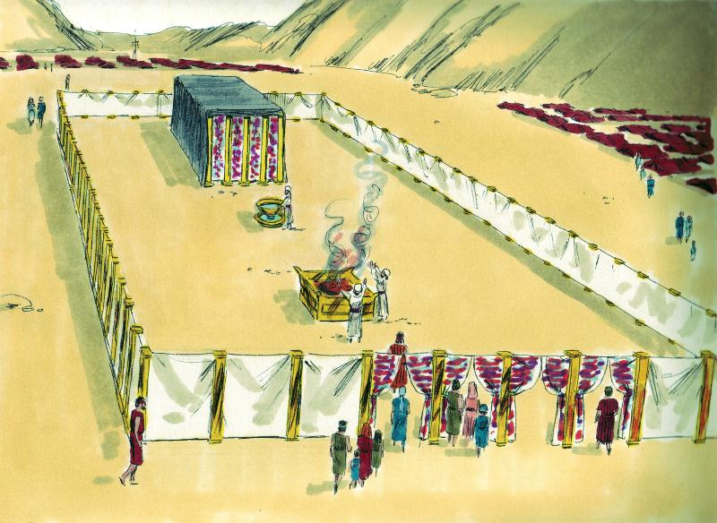
Próximo Estudio Dominical
Verano de 2014/Tema: La historia de Dios
“Dios habita en medio de Su pueblo”
29 de junio de 2014
Leer y meditar en:
(Éxodo 26:30-33; 29:43-46; 40:34-38)

Slide 17


